Slide 1
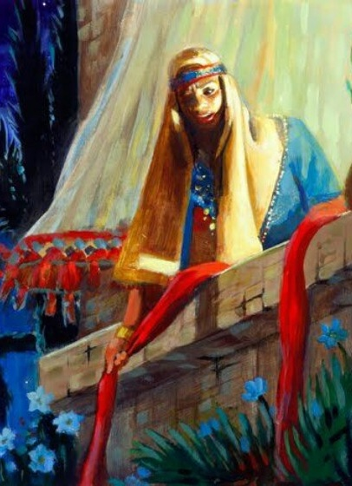
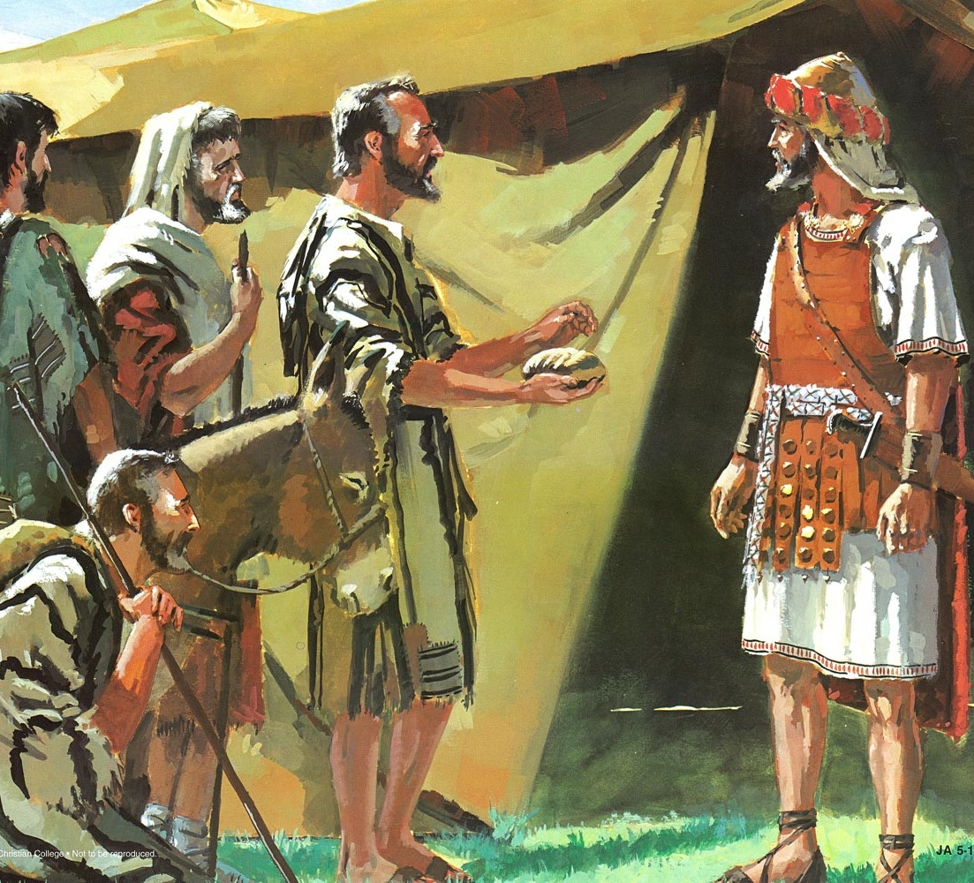
IZNENAĐENI MILOŠĆU
2. pouka za 11. listopada 2025.

Slide 2

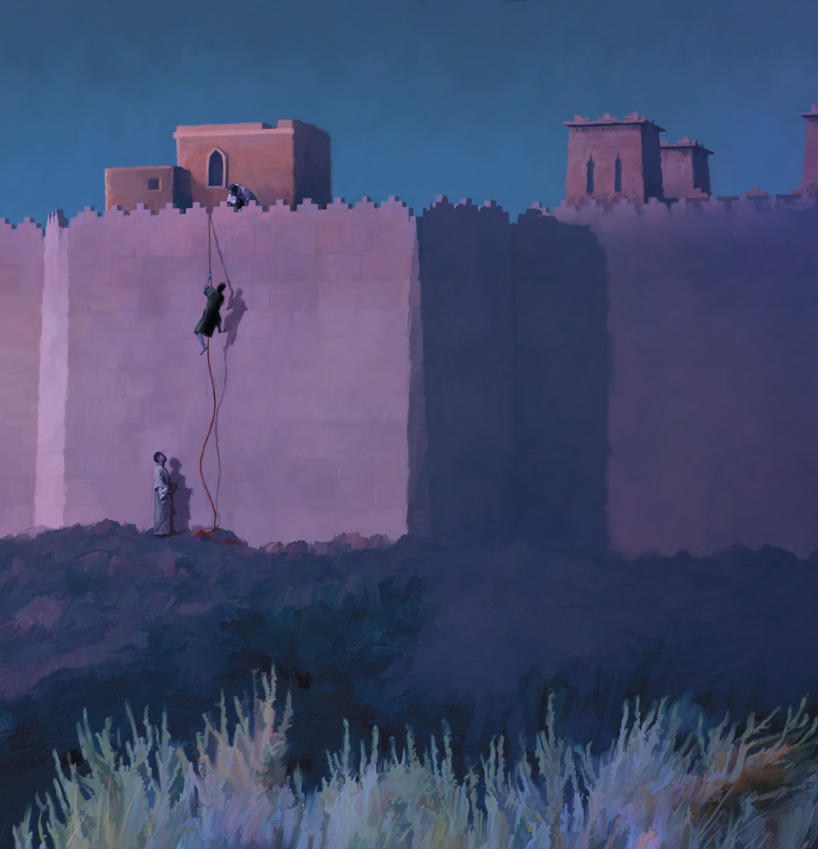
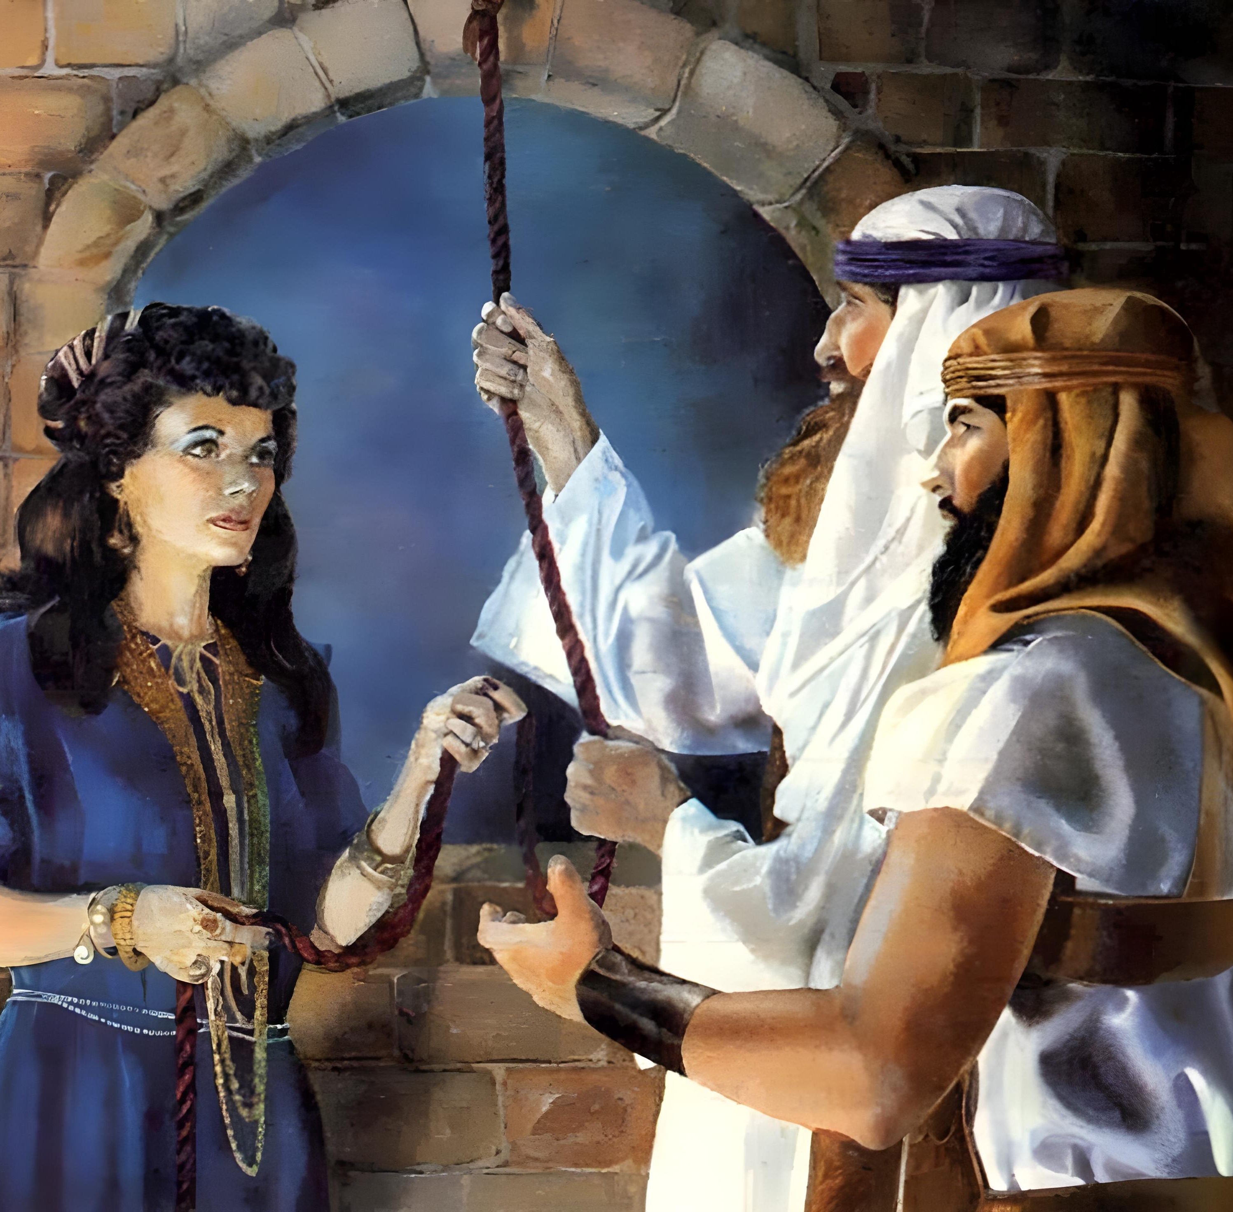
“Budući da je imala vjere, prostitutka Rahaba prijateljski je dočekala izraelske uhode. Zato nije bila ubijena, za razliku od svih onih neposlušnih.”
(Hebrejima 11,31, SHP)

Slide 3

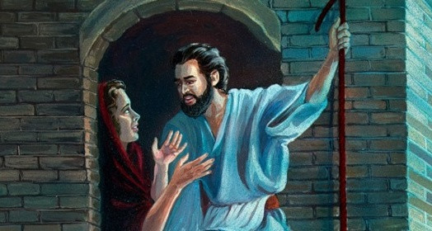
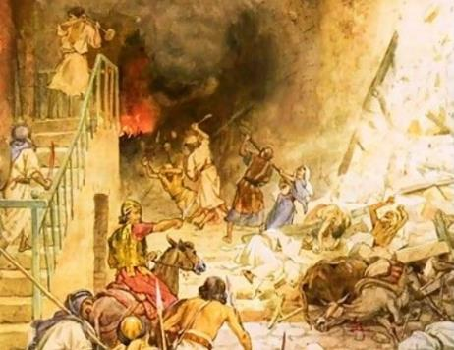



Kanaanci su prekoračili granice milosti. Zbog toga je zapovijed Izraelu bila: uđite, pobijte ih sve i zaplijenite njihovu imovinu.
Međutim, u Kanaanu je još uvijek bilo ljudi koji nisu prešli te granice. Svi koji su bili voljni prihvatiti milost koju im je Bog želio pružiti bili su spašeni od uništenja.
Milost za narod Izraela (Jošua 2,1.22-24):
  Druga prilika
Milost za Rahabu (Jošua 2,2-21):
  Vjera kao zrno gorušice
  Savez se proširuje na Rahabu
Milost za Gibeonce (Jošua 9):
  Varljivi ambasadori
  Blagoslov i prokletstvo

Slide 4
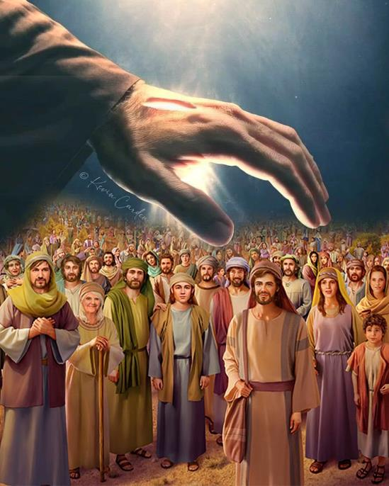
MILOST ZA IZRAELSKI NAROD
(JOŠUA 2,1.23.24)

Slide 5


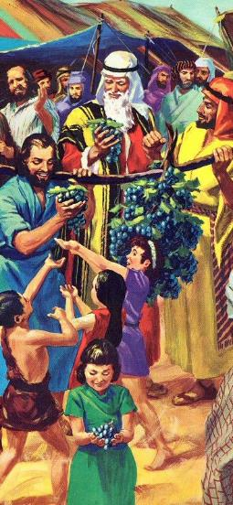
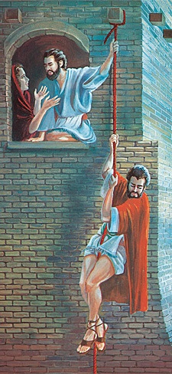
DRUGA PRILIKA
“Jer čusmo kako je Jahve isušio vodu Crvenoga mora pred vama, kada ste izašli iz Egipta, i ono što ste učinili dvojici kraljeva amorejskih s druge strane Jordana, Sihonu i Ogu, koje pogubiste.” (Jošua 2,1a)
Kad je Mojsije poslao uhode da pregledaju Kanaan, narod je odbio ući. Četrdeset godina kasnije poslane su nove uhode, s različitim rezultatima.
Šalju se uhode
Javno (12 uhoda)
Tajno (dvojica uhoda)
Rezultat uhoda
40 dana uhođenja
3 dana u skrivanju
Izvještaj uhoda
10. obeshrabriše narod
Dvojica ohrabriše Jošuu.
Iako je novi naraštaj jadno podbacio pred Bileamovim iskušenjem, Bog im je dao drugu priliku (Br. 25,1-3; 31,16; Jošua 2,1).
Ovaj put nije bilo grozdova iz vinograda, ni plodova zemlje. Samo priča o vjeri (ona Rahabe, koja je ohrabrila Izrael da uzme u posjed Obećanu zemlju.

Slide 6
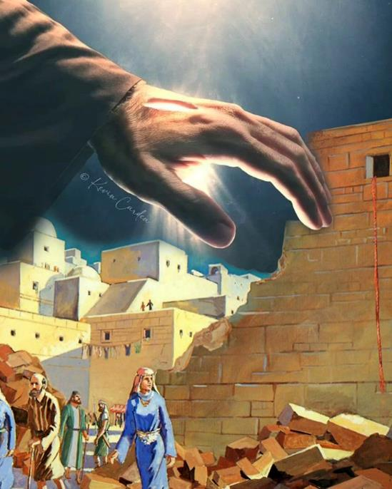
MILOST ZA RAHABU
(JOŠUA 2,2-22)

Slide 7

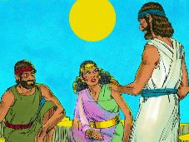
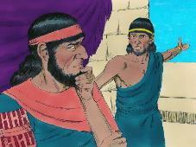
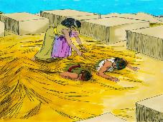
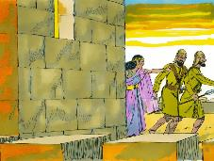
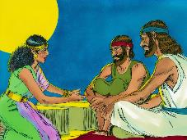
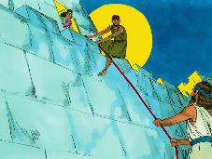
VJERA KAO ZRNO GORUŠICE
“Vjerom bludnica Rahaba ne poginu s nevjernicima, jer je lijepo primila uhode.“ (Hebrejima11,31)
Na čemu se temeljila Rahabina vjera (Jošua 2,9-11)?
Zapazi da Rahaba govori o događajima za koje su svi znali, kao što je prelazak preko Crvenog mora. Ali dok su se drugi bojali Boga Hebreja, ona je odlučila potražiti utočište pod njegovim krilima (Iza. 2,12.13).
Zašto je, ako je vjerovala u Boga, upotrijebila laž kako bi pomogla uhodama?
Njezina mlada vjera nije imala potpuno razumijevanje Božje volje. Djelovala je najbolje što je mogla kako bi pomogla uhode i spasila svoj život i život svoje obitelji. Veće I bogatije znanje će doći kasnije.
Biblija je pohvaljuje za odluku koju je donijela; za njezino razumijevanje Božjeg načina djelovanja; i zbog načina na koji je svoje riječi potkrijepila konkretnim djelima (Jakov 2,25).
Rahaba je primjer onoga što bi se dogodilo svakom stanovniku Jerihona koji se predao Bogu.

Slide 8

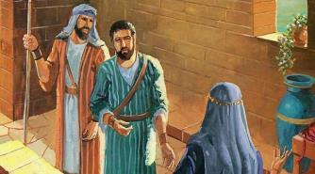
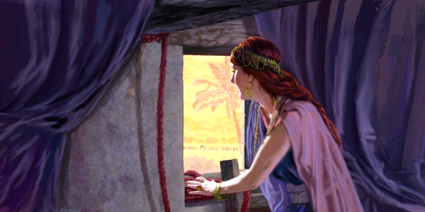
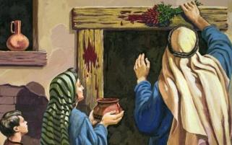
SAVEZ PROŠIREN NA RAHABU
“Tko god od vas stupi van preko praga tvoje kuće, krv njegova na glavu njegovu: nije krivnja na nama, sam je krivac svojoj smrti; a tko ostanes tobom u kući, krv njegova neka padne na glave naše, mi ćemo biti krivici ako ga se tko dotakne” (Jošua 2,19)
Izrael na dan Pashe
Morali su krvlju pomazati svoj nadvratnik (Izl. 12,7).
Ako su izašli iz kuće, umrli su (Izl. 12,13).
Rahaba u Jerihonu
Morala je staviti crvenu vrpcu na svoj prozor (Jošua 2,18)
Ako izađe iz kuće ubit će i nju i ostale
(Jošua 2,19)
Rahabina logika bila je neosporna: Postupila sam s dobrotom [hesed] i spasila vas; sada I vi učinite milost imeni i mome domu i spasite mene i moju rodbinu (Još. 2,12.13).
Iako toga nije bila svjesna, Rahaba je tražila od Izraela da postupi prema njoj kao što je sam Bog postupio prema Izraelu, to jest, s dobrotom [hesed] (Pnz. 7,12).
Uhode su tražile od Rahabe da ispuni iste uvjete koje su oni ispunili kako bi izbjegli smrt u Egiptu. Na taj je način Rahaba bila uključena u Božji Savez s Izraelom.

Slide 9
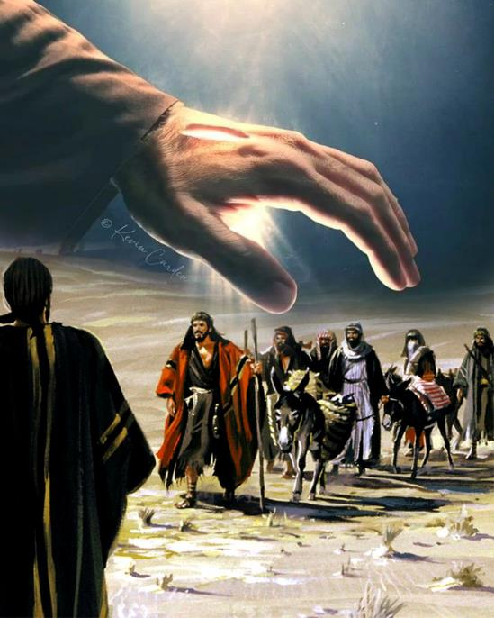
MILOST ZA GIBEBAJCE
(JOŠUA 9)

Slide 10


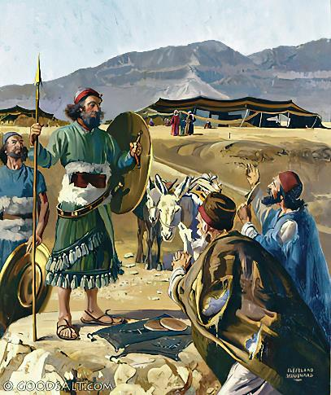
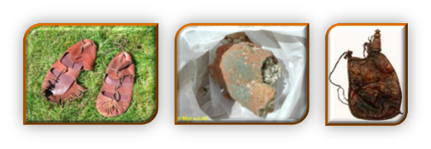
VARLJIVI AMBASADORI
“Stigoše Jošui u gilgalski tabor i rekoše njemu i ljudima Izraelcima: ’Dolazimo iz daleke zemlje, sklopite savez s nama.’ ” (Jošua 9,6)
Zapazi sličnosti i razlike između Rahabe i Gibeonaca:
Elementi vjere | Rahaba | Gibeonci
Temelj | Slušanje (2,10). | Slušanje (9,3).
Sredstvo | Laž (2,4.5). | Laž (9,4).
Cilj | Biti pošteđen(2,13). | Biti pošteđen (9,24).
Trenutni rezultat | Oslobođenje (6,23). | Oslobođenje (9:26).
Dugoročni rezultati | Puno građanstvo (6,25) | Služenje (9,27)
Rahaba je spontano lagala kako bi oslobodila uhode. Međutim, Gibeonjani su namjerno lagali, s namjerom da obmanu, koristeći lukavstvo (vidi Post. 3,1a). Nadalje, izraelski vođe nisu uspjeli jer se nisu posavjetovali s Bogom (Još.9,14).
To ih je dovelo u dilemu: uništiti Gibeonce ili poštovati danu zakletvu (Ivan 9,18).

Slide 11

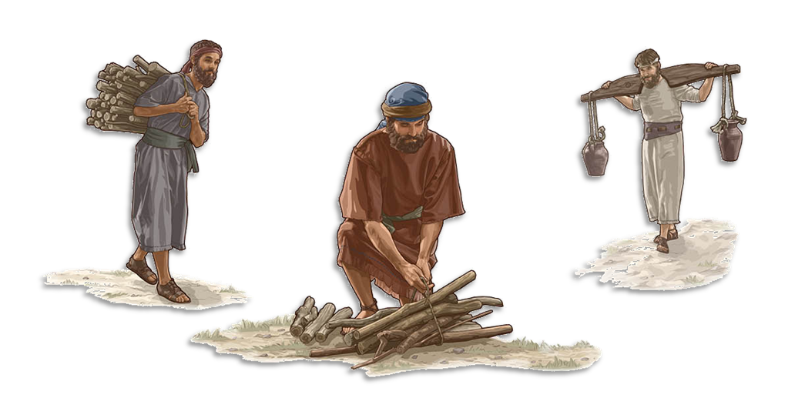
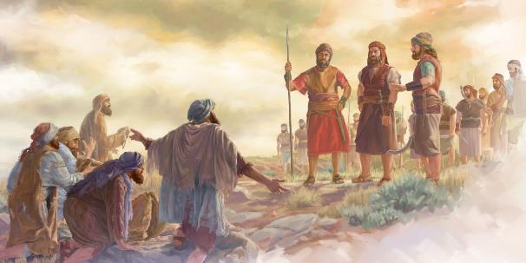
BLAGOSLOV I PROKLETSTVO
“Zato će sada na vama biti kletva, I nikada neće nestati među vama ropstva: bit ćete drvosjeće I vodonoše za Dom Boga moga.” (Jošua 9,23)
Pošteda života Gibeonaca bila bi neposlušnost izravnoj Božjoj zapovijedi (Pnz. 7,1.2). Kršenje zakletve poput one koja im je dana također se smatralo grijehom (Jošua 9,19; Ps.15,4b). Kako je ta dilema riješena?
Njihovi su životi bili pošteđeni, ali su bili stavljeni pod prokletstvo (Jošua 9,20-23). Prokletstvo je bilo biti sluge s koljena na koljeno. To ih je dovelo u blizak odnos s Božjim narodom, od kojeg nikada nisu bili odvojeni (Neh 7,6.25).
Osim toga, budući da su nosili vodu i sjekli drva za Božju Dom, bili su u stalnom kontaktu s Bogom. Božjom milošću, prokletstvo je postalo blagoslov. "Nije meni do smrti bezbožnikove, nego da se odvrate od zloga puta svojega i da živi" (Ez. 33,11).

Slide 12

“Sinovi Izraelovi trebali su zauzeti sav teritorij koji im je Bog odredio. Oni narodi koji su odbacili štovanje i služenje pravom Bogu trebali su biti razvlašteni. Ali Božja je namjera bila da objavom Njegovog karaktera kroz Izraela ljudi budu privučeni k Njemu. Cijelom svijetu trebao je biti dan evanđeoski poziv. […] Svi koji su se, poput Rahabe Kanaanke i Moapkinje Rute, okrenuli od idolopoklonstva prema štovanju pravoga Boga, trebali su se ujediniti s njegovim izabranim narodom."
Ellen G. White, Kristove priče, str. 290. u izvorniku.

